Slide 1
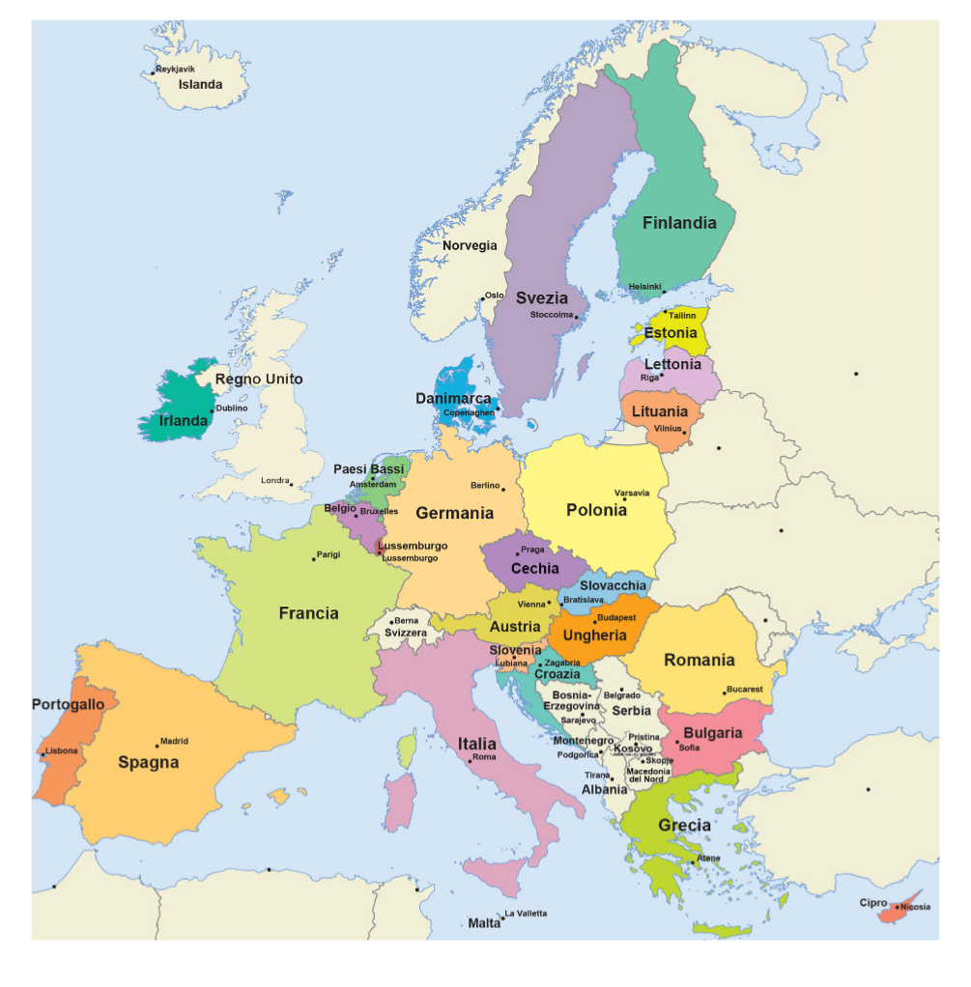
LA NOSTRA EUROPA COS’ E’ PER NOI L’EUROPA? L’EUROPA non è solo il nome di un continente, ma innanzitutto è UNIONE EUROPEA, UNIONE DEI POPOLI EUROPEI, e per noi ragazzi coinvolti nel Progetto Etwinning METTIAMOCI IN GIOCO, Europa significa condivisione di esperienze con studenti e studentesse francesi, che provengono a volte da paesi e culture lontane, ma che l’Europa ha accolto come propri figli.

Slide 2
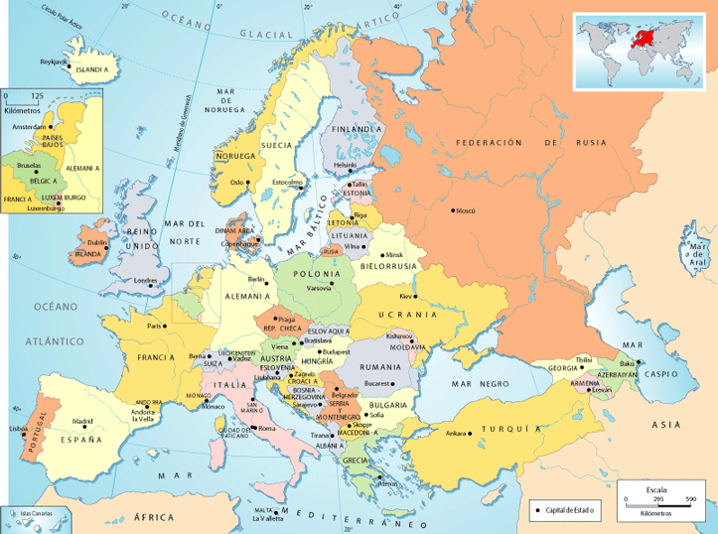
L'Europa è una regione geografica del mondo, comunemente considerata un continente in base a fattori storico-culturali e geopolitici. È l'unico continente situato interamente nell'emisfero settentrionale. Costituisce l'estremità occidentale del super continente euroasiatico.
Assieme al Medio Oriente, è stata la culla della civiltà occidentale. La storia e la cultura europea hanno influenzato notevolmente quelle degli altri continenti, verso i quali, a partire dal XVI secolo, sono state frequenti e massicce le migrazioni, specialmente in America e in Oceania.

Slide 3
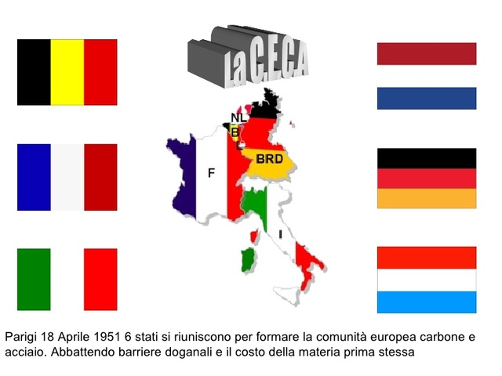
GLI STATI FONDATORI DELL’EUROPA PAESI BASSI, ITALIA, GERMANIA, LUSSEMBURGO, FRANCIA, BELGIO SONO QUESTI GLI STATI CHE FONDARONO L’EUROPA.

Slide 4
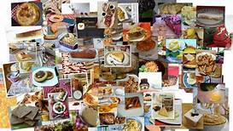
I PIATTI TIPICI DEI PAESI FONDATORI DELL’EUROPA

Slide 5
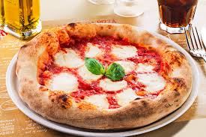
IN ITALIA
LA PIZZA è il simbolo della cucina italiana per eccellenza e per assaggiarla nella sua forma originale bisogna andare a Napoli dove troviamo la più antica pizzeria del mondo chiamata Port'Alba fondata nel 1738
SPAGHETTI AI FRUTTI DI MARE: essi rappresentano il tipo di pasta più diffuso in Italia a base di cozze, vongole, crostacei e molti altri molluschi serviti con pomodorini freschi
MOZZARELLA DI BUFALA: è un tipo di formaggio tradizionale della Campania e lo si può trovare principalmente nelle province di Napoli, Caserta e Salerno
TIRAMISÙ: è il classico dolce caratteristico dell'Italia a base di biscotti savoiardi, mascarpone, uova e caffè e sembra sia stato inventato proprio per tirare su di morale una persona per il suo dolce sapore.

Slide 6
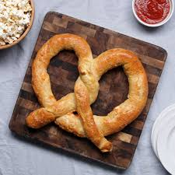
IN GERMANIA
PRETZEL: è il classico pane tedesco e la sua origine risale al 610 d.C. quando un giovane monaco in occasione della Quaresima volle realizzare una forma che potesse rappresentare la posizione dei cristiani in preghiera ovvero con le braccia piegate sul petto e le mani a toccar la spalla opposta.
WEISSWURST: è la classica salsiccia di vitello e suino di Monaco e a differenza delle altre essa è di colore bianco e dalla consistenza molto più morbida
GLI SPÄTZLE: sono gnocchetti dalla forma irregolare e allungata a base di farina, grano tenero, uova e acqua originari della Germania meridionale. In Germania vengono serviti come contorno mentre in Italia sono un primo piatto.
SCHWARZWALDER KIRCHTORTE: viene definita come torta della foresta nera e per prepararla si alternano strati di pandispagna al cioccolato bagnati con rum e crema chantilly e infine guarniti con ciliege candite, ciliege sciroppate e panna.

Slide 7
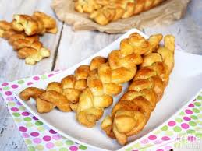
IN LUSSEMBURGO:
FRITTELLE LUSSEMBURGHESI: sono delle morbide treccine che non necessitano di una lunga lievitazione e che vengono fritte al posto di essere infornate. Esse vengono preparate soprattutto nel periodo di Carnevale.
JUDD MAT GAARDBOUNEN: questo piatto è associato al villaggio di Costingen ed è un piatto salato preparato con collo di maiale affumicato e fave.
QUETSCHENTAART: È un classico piatto Lussemburghese servito in autunno ed è una crostata di frutta aperta con zwetschgen ( prugne) e susine.
VIN BRULÉ: esso è una bevanda calda a base di vino, zucchero e spezie aromatiche consumata soprattutto nel periodo dell'avvento.

Slide 8
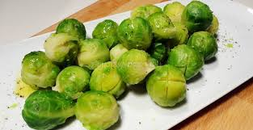
IN BELGIO:
I CAVOLETTI DI BRUXELLES: sono gli ortaggi principali della gastronomia belga e furono coltivati a partire dal XIII secolo nella zona di Bruxelles.
COUQUE DE DINANT: è un biscotto preparato solamente con farina di frumento e miele ovvero gli unici ingredienti disponibili all'epoca.
MOULES FRITES: sono un piatto tipico della città di Lille costituito da cozze cucinate nel burro, nel brodo o nel vino e accompagnate con patatine fritte
WATERZOOI: è un tipo di stufato o zuppa a base di pesce o pollo tipico delle Fiandre.

Slide 9
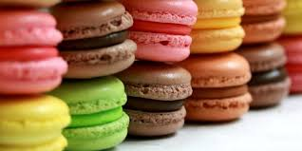
IN FRANCIA:
ESCARGOT: sono piccoli animaletti selvatici dotate di guscio a forma di spirale appartenenti alla famiglia Helix
QUICHE LORRAINE: è la specialità della cucina francese che all'interno di un guscio di pasta brisée contiene un ripieno a base di uova, pancetta affumicata e crème fraîche.
MACARONS: Sono dei piccoli pasticcini composti da due soffici meringhe che racchiudono un ripieno morbido e gustoso.
CROISSANT: vengono preparati con la pasta sfoglia che viene tagliata in tanti triangoli successivamente arrotolati e piegati dando loro la forma di mezzaluna.

Slide 10
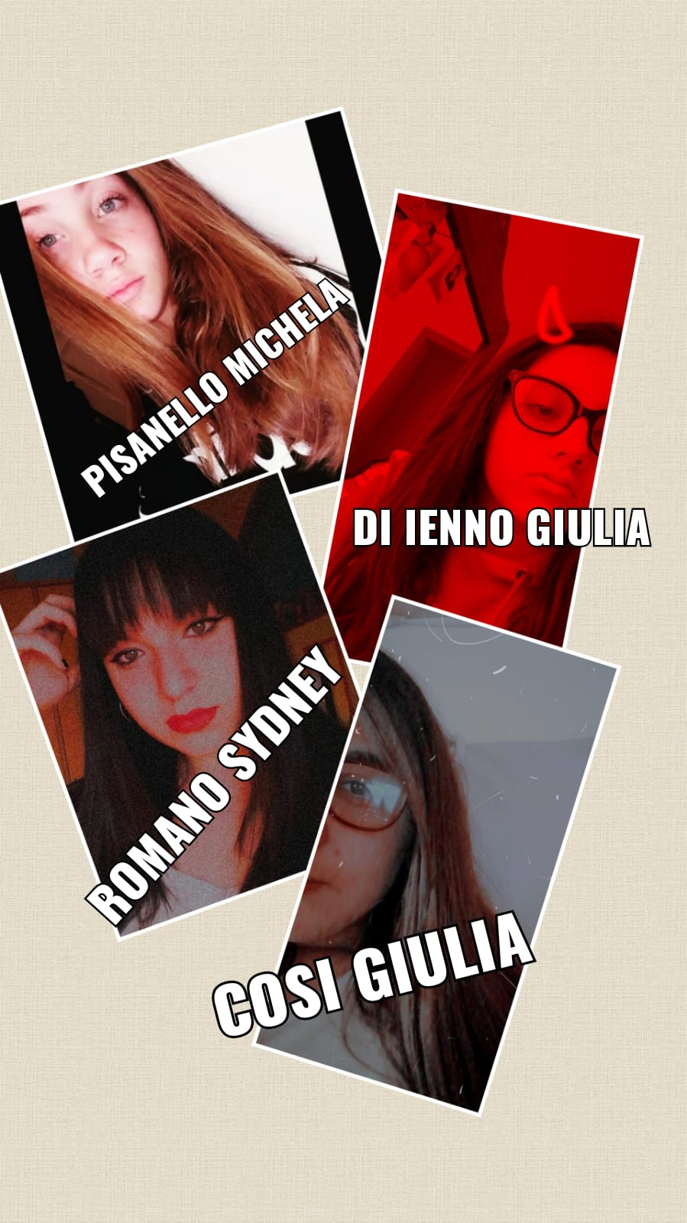
Arrivederci! Au revoir! Goodbye! Tschuss! Hola!
le autrici del Power Point…
COSI GIULIA
ROMANO SYDNEY
PISANELLO MICHELA
DI IENNO GIULIA

